Slide 1
Searching (Pencarian)
- Problem Solving Agent
- Masalah, Ruang Masalah, Ruang Keadaan
- Uninformed Search
- Informed Search
Referensi :
- Russel, S., & Norvig, P. (2003). Artificial Intelligence A Modern Approach . New Jersey : Pearson Education, Inc.
- Suyanto. (2011). Artificial Intelligence . Bandung : Informatika .
- Sutojo, T., Mulyanto, E., & Suhartono, V. (2011). Kecerdasan Buatan . Yogyakarta : C.V.Andi Offset.
Notes:
1
1

Slide 2
Outline
Problem Solving Agent
Masalah, Ruang Masalah, Ruang Keadaan
Uninformed Search
Informed Search
Notes:
2
2

Slide 3
Problem Solving Agent
Salah satu jenis goal-based agent adalah PROBLEM SOLVING AGENT.
Metode yang digunakan oleh Problem Solving Agent dalam menemukan solusi dari suatu masalah adalah SEARCHING / PENCARIAN.
Pencarian : metode untuk mencari urutan tindakan untuk mencapai solusi.
Syarat jenis lingkungan : fully observable, discrete, deterministic.
Dua jenis algoritma pencarian :
Uninformed search
Informed search
Notes:
3
3

Slide 4
Outline
Problem Solving Agent
Masalah, Ruang Masalah, Ruang Keadaan
Uninformed Search
Informed Search
Notes:
4
4

Slide 5
Sistem untuk Penyelesaian Masalah
Mendefinisikan masalah dengan tepat.
Pendefinisian ini mencakup spesifikasi yang tepat mengenai keadaan awal dan solusi yang diharapkan.
Masalah dapat didefinisikan secara formal dengan 5 komponen berikut :
Initial state (keadaan awal)
Action description (deskripsi aksi)
Transition model (model transisi)
Goal test (uji solusi)
Path cost (kompensasi jalur)
Notes:
5
5
5

Slide 6
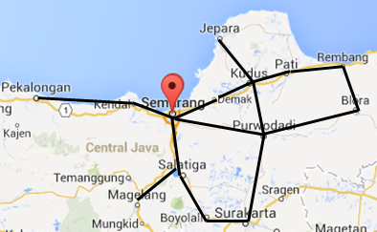
Contoh
Initial State, state sekarang (s) : In(Semarang)
Action Description (a) : {Go(Demak), Go(Kendal), Go(Salatiga, Go(Purwodadi)}
Transition Model : RESULT(s,a) = RESULT(In(Semarang), Go(Kendal)) = In(Kendal)
Goal Test, misal tujuan adalah Surakarta maka goal adalah {In(Surakarta)}
Path Cost, misal menggunakan jarak, Semarang ke Purwodadi adalah 65km, maka c(s,a,s’) = c(In(Semarang), Go(Purwodadi), 65)
Catatan : 1-3 mendefinisikan ruang
Keadaan / ruang masalah
Notes:
6
6

Slide 7





Contoh
Notes:
7
7

Slide 8




Notes:
8
8

Slide 9
Initial state : asal(tweety, sylvester, jagung, nenek) -> asal(1,1,1,1)
Action description : menyeberang(tweety), menyeberang(jagung), menyeberang (sylvester), kembali(tweety), kembali(jagung), kembali(sylvester), kembali(nenek)
Transition model : RESULT (asal(0,0,0,0), menyeberang(tweety)) = asal(0,1,1,0)
Goal test : asal(0,0,0,0)
Path cost : 1
Notes:
9
9

Slide 10
Representasi Ruang Keadaan
Graph Keadaan
node-node keadaan awal dan keadaan baru yang akan dicapai dengan menggunakan operator.
Node-node saling dihubungkan dengan menggunakan arc (busur) yang diberi panah untuk menunjukkan arah dari suatu keadaan ke keadaan berikutnya.
Notes:
10
10
10

Slide 11
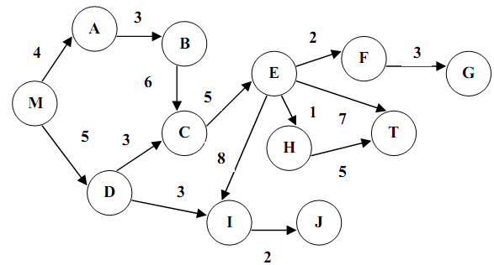
Graph Keadaan
Node M : awal, node T : tujuan. Ada 4 lintasan dari M ke T :
M-A-B-C-E-T
M-A-B-C-E-H-T
M-D-C-E-T
M-D-C-E-H-T
Lintasan buntu atau lintasan yang tidak sampai ke tujuan :
M-A-B-C-E-F-G
M-A-B-C-E-I-J
M-D-C-E-F-G
M-D-C-E-I-J
M-D-I-J
Notes:
11
11
11

Slide 12
Pohon Pelacakan / Pencarian
menggambarkan keadaan secara hirarkis
Node pada level-0 disebut ’akar/root’ - menunjukkan keadaan awal & memiliki beberapa percabangan yang terdiri atas beberapa node yg disebut ’anak/child’
Node yg tidak memiliki anak disebut ’daun/leaf’ - menunjukkan akhir dari suatu pencarian, dapat berupa tujuan yang diharapkan (goal) atau jalan buntu (dead end).
Notes:
12
12
12

Slide 13
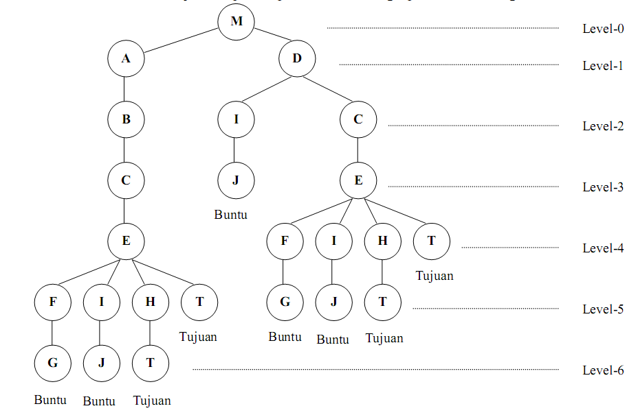
Pohon Pelacakan / Pencarian
Notes:
13
13
13

Slide 14
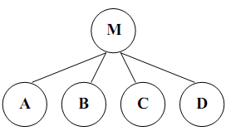
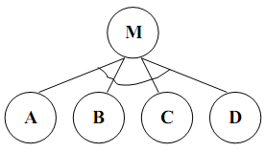
Pohon AND / OR
Pohon OR
Solusi masalah M – 4 kemungkinan – A or B or C or D
Pohon AND
Solusi masalah M – A and B and C and D
Notes:
14
14
14

Slide 15
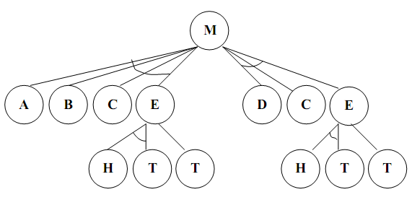
Pohon AND / OR
Masalah sebelumnya jika diselesaikan dengan pohon AND / OR :
Notes:
15
15
15

Slide 16
Metode Pelacakan / Pencarian
Hal penting dalam menentukan keberhasilan sistem cerdas adalah kesuksesan dalam pencarian.
Pencarian = suatu proses mencari solusi dari suatu permasalahan melalui sekumpulan kemungkinan ruang keadaan (state space).
Ruang keadaan = merupakan suatu ruang yang berisi semua keadaan yang mungkin.
Notes:
16
16
16

Slide 17
Kriteria
Completeness : apakah metode tersebut menjamin penemuan solusi jika solusinya memang ada?
Time complexity : berapa lama waktu yang diperlukan?
Space complexity : berapa banyak memori yang diperlukan?
Optimality : apakah metode tersebut menjamin menemukan solusi yang terbaik jika terdapat beberapa solusi berbeda?
Notes:
17
17
17

Slide 18
Teknik Pencarian
Pencarian buta (uninformed/blind search) : tidak ada informasi awal yang digunakan dalam proses pencarian
Pencarian melebar pertama (Breadth – First Search)
Pencarian mendalam pertama (Depth – First Search)
Pencarian terbimbing (informed/heuristic search) : adanya informasi awal yang digunakan dalam proses pencarian
Pendakian Bukit (Hill Climbing)
Pencarian Terbaik Pertama (Best First Search)
Notes:
18
18
18

Slide 19
Outline
Problem Solving Agent
Masalah, Ruang Masalah, Ruang Keadaan
Uninformed Search
Informed Search
Notes:
19
19

Slide 20
Breadth First Search
Semua node pada level n akan dikunjungi terlebih dahulu sebelum mengunjungi node-node pada level n+1.
Menggunakan FIFO (Queue)
Algoritma :
Masukkan node akar ke queue
Ambil node dari awal queue dan cek apakah merupakan solusi
Jika solusi maka pencarian selesai, return hasil
Jika bukan solusi, masukkan seluruh node anak ke dalam queue
Jika queue kosong dan tiap node sudah dikunjungi, pencarian selesai
Jika queue tidak kosong, ulang pencarian mulai dari poin 2
Notes:
20
20
20

Slide 21
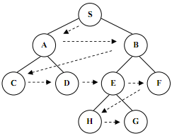
Start : S
Goal : G
(S) – VISITED (S)
(S B) (S A) – VISITED (S A B)
(S A D) (S A C) (S B) – VISITED (S A B C D)
(S B F) (S B E) (S A D) (S A C) – VISITED(S A B C D E F)
(S B F) (S B E) (S A D) - VISITED(S A B C D E F)
(S B F) (S B E) - VISITED(S A B C D E F)
(S B E G) (S B E H) (S B F) – VISITED(S A B C D E F H G)
(S B E G) (S B E H) - VISITED(S A B C D E F H G)
(S B E G) - VISITED(S A B C D E F H G)
SOLUSI : S B E G
Notes:
21
21
21

Slide 22
Langkah penyelesaian :
Masukkan root ke queue | S |
S bukan solusi maka masukkan node anak ke queue | B A |
Cek A, bukan solusi, masukkan node anak ke queue | D C B |
Cek B, bukan solusi, masukkan node anak ke queue | F E D C |
Cek C, bukan solusi dan tidak punya anak, hilangkan dari queue | F E D |
Cek D, bukan solusi dan tidak punya anak, hilangkan dari queue | F E |
Cek E, bukan solusi, masukkan node anak ke queue | H G F |
Cek F, bukan solusi dan tidak punya anak, hilangkan dari queue | G H |
Cek H, bukan solusi dan tidak punya anak, hilangkan dari queue | G |
Cek G, solusi, pencarian selesai
Notes:
22

Slide 23
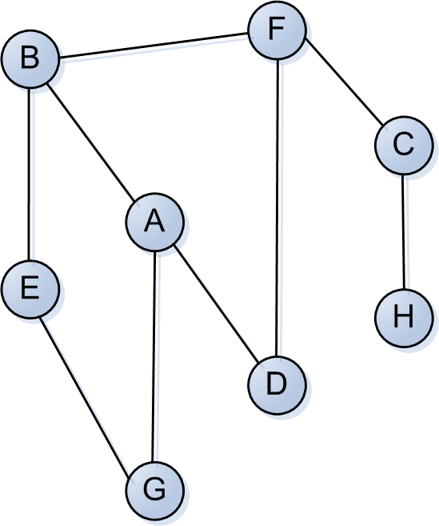
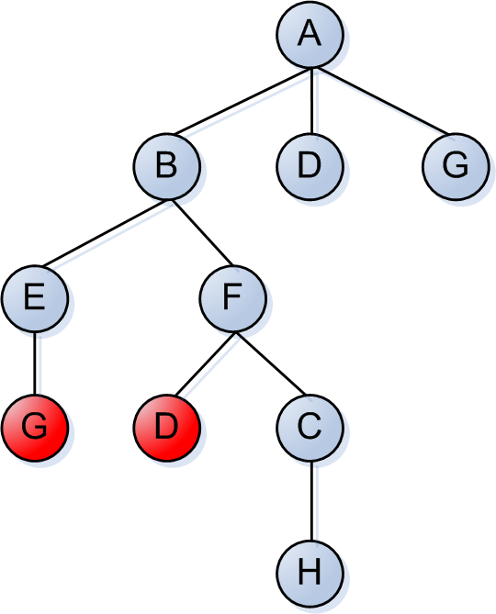
(A) – VISITED (A)
(A G) (A D) (A B) – VISITED (A B D G)
(A B F) (A B E) (A G) (A D) – VISITED (A B D G E F)
(A B F) (A B E) (A G) - VISITED (A B D G E F)
(A B F) (A B E) – VISITED (A B D G E F)
(A B F) – VISITED (A B D G E F)
(A B F C) – VISITED (A B D G E F C)
(A B F C H) – VISITED (A B D G E F C H)
SOLUSI : A B F C H
Notes:
23
23

Slide 24
Breadth First Search
Keuntungan :
tidak akan menemui jalan buntu, menjamin ditemukannya solusi (jika solusinya memang ada) dan solusi yang ditemukan pasti yang paling baik
jika ada 1 solusi, maka breadth – first search akan menemukannya,jika ada lebih dari 1 solusi, maka solusi minimum akan ditemukan.
Kesimpulan : complete dan optimal
Kelemahan :
membutuhkan memori yang banyak, karena harus menyimpan semua simpul yang pernah dibangkitkan. Hal ini harus dilakukan agar BFS dapat melakukan penelusuran simpul-simpul sampai di level bawah
membutuhkan waktu yang cukup lama
Notes:
24
24
24

Slide 25
Depth First Search
Pencarian dilakukan pada salah satu cabang dan mencarinya sampai level yang paling dalam dari cabang tersebut.
Menggunakan LIFO (stack)
Algoritma :
Tempatkan node awal di atas stack
Jika stack kosong, stop pencarian, return failure
Jika node merupakan goal, maka stop pencarian dan return success
Jika node di atas stack bukan merupakan solusi, expand dan tempatkan anak2nya di atas tumpukan
Selama belum ditemukan solusi, kembali ke langkah 2
Notes:
25
25
25

Slide 26
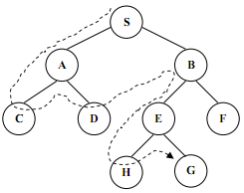
Start : S
Goal : G
(S) – VISITED (S)
(S A) (S B) – VISITED (S A B)
(S A C) (S A D) (S B) - VISITED (S A B C D)
(S A D) (S B) - VISITED (S A B C D)
(S B) - VISITED (S A B C D)
(S B E) (S B F) - VISITED (S A B C D E F)
(S B E H) (S B E G) (S B F) – VISITED (S A B C D E F H G)
(S B E G) (S B F) - VISITED (S A B C D E F H G)
SOLUSI : S B E G
Notes:
26
26
26

Slide 27
Langkah penyelesaian :
Masukkan root ke atas stack | S |
S bukan solusi, tempatkan anak2nya di atas stack | A B |
Cek A, bukan solusi, tempatkan anak2nya di atas stack | C D B |
Cek C, bukan solusi, tidak punya anak, hilangkan dari stack | D B |
Cek D, bukan solusi, tidak punya anak, hilangkan dari stack | B |
Cek B, bukan solusi, tempatkan anak2nya di atas stack | E F |
Cek E, bukan solusi, tempatkan anak2nya di atas stack | H G F |
Cek H, bukan solusi, tidak punya anak, hilangkan dari stack | G F |
Cek G, solusi, pencarian berhenti, return success.
Notes:
27

Slide 28
(A) - VISITED (A)
(A B) (A D) (A G) – VISITED (A B D G)
(A B E) (A B F) (A D) (A G) – VISITED (A B D G E F)
(A B F) (A D) (A G) – VISITED (A B D G E F)
(A B F C) (A D) (A G) – VISITED (A B D G E F C)
(A B F C H) (A D) (A G) – VISITED (A B D G E F C H)
SOLUSI : A B F C H
Notes:
28
28

Slide 29
Depth First Search
Keuntungan :
membutuhkan memori relatif kecil, karena hanya node-node pada lintasan yang aktif saja yang disimpan
Secara kebetulan, akan menemukan solusi tanpa harus menguji lebih banyak lagi dalam ruang keadaan, jadi jika solusi yang dicari berada pada level yang dalam dan paling kiri, maka DFS akan menemukannya dengan cepat (waktu cepat)
Kelemahan :
Memungkinkan tidak ditemukannya tujuan yang diharapkan, karena jika pohon yang dibangkitkan mempunyai level yang sangat dalam (tak terhingga) / tidak complete karena tidak ada jaminan menemukan solusi
Hanya mendapat 1 solusi pada setiap pencarian, karena jika terdapat lebih dari satu solusi yang sama tetapi berada pada level yang berbeda, maka DFS tidak menjamin untuk menemukan solusi yang paling baik (tidak optimal).
Notes:
29
29
29

Slide 30
Outline
Problem Solving Agent
Masalah, Ruang Masalah, Ruang Keadaan
Uninformed Search
Informed Search
Notes:
30
30

Slide 31
Pencarian Heuristik
Kelemahan blind search :
Waktu akses lama
Memori yang dibutuhkan besar
Ruang masalah besar – tidak cocok – karena keterbasan kecepatan komputer dan memori
Solusi - Pencarian heuristik
Pencarian heuristik – menggunakan suatu fungsi yang menghitung biaya perkiraan / estimasi dari suatu simpul tertentu menuju ke simpul tujuan (disebut fungsi heuristik) – h(n)
Notes:
31
31
31

Slide 32
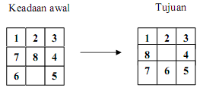
Contoh
Kasus 8-puzzle
Ada 4 operator :
Ubin kosong digeser ke kiri
Ubin kosong digeser ke kanan
Ubin kosong digeser ke bawah
Ubin kosong digeser ke atas
Notes:
32
32
32

Slide 33
Contoh
Diberikan informasi khusus :
Untuk jumlah ubin yang menempati posisi yang benar
Jumlah yang lebih tinggi adalah yang lebih diharapkan (lebih baik)
Notes:
33
33
33

Slide 34
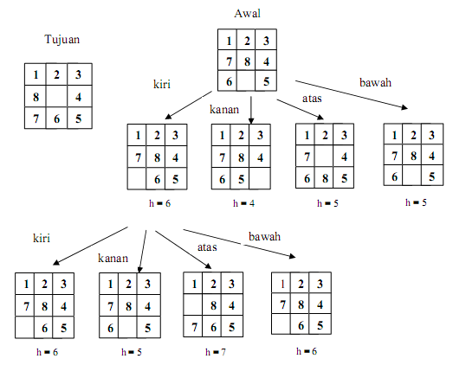
Notes:
34
34
34

Slide 35
Contoh
Diberikan informasi khusus :
Untuk jumlah ubin yang menempati posisi yang salah
Jumlah yang lebih kecil adalah yang diharapkan (lebih baik)
Notes:
35
35
35

Slide 36
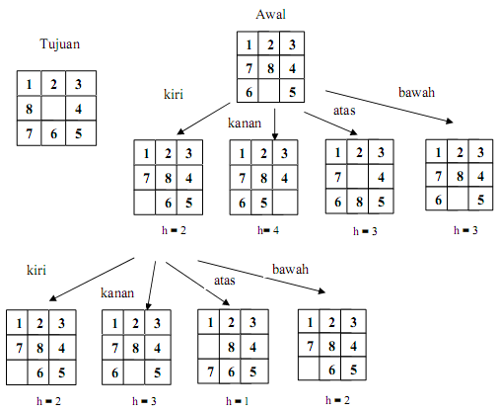
Notes:
36
36
36

Slide 37
Contoh
Menghitung total gerakan yang diperlukan untuk mencapai tujuan
Jumlah yang lebih kecil adalah yang diharapkan (lebih baik)
Notes:
37
37
37

Slide 38
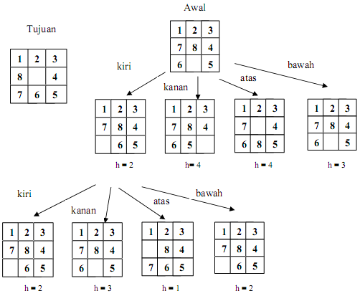
Notes:
38
38
38

Slide 39
Pencarian Heuristik
Berikut ini, sekilas metode yang tergolong heuristic search :
Generate and Test (Pembangkitan dan Pengujian)
Best First Search
Greedy Best First Search
A*
Hill Climbing (Pendakian Bukit)
Simple HC
Steepest-Ascent HC
Notes:
39
39
39

Slide 40
Generate and Test (GT)
Metode ini merupakan penggabungan antara depth-first search dengan pelacakan mundur (backtracking), yaitu bergerak ke belakang menuju pada suatu keadaan awal.
Algoritma :
Bangkitkan suatu kemungkinan solusi (membangkitkan suatu titik tertentu atau lintasan tertentu dari keadaan awal).
Uji untuk melihat apakah node tersebut benar-benar merupakan solusinya dengan cara membandingkan node tersebut atau node akhir dari suatu lintasan yang dipilih dengan kumpulan tujuan yang diharapkan.
Jika solusi ditemukan, keluar. Jika tidak, ulangi kembali langkah pertama.
Notes:
40
40
40

Slide 41
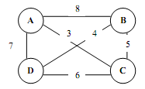
Contoh Kasus
Contoh : Traveling Salesman Problem (TSP)
Seorang salesman ingin mengunjungi n kota.
Jarak antara tiap-tiap kota sudah diketahui.
Kita ingin mengetahui rute terpendek dimana setiap kota hanya boleh dikunjungi tepat 1 kali.
Misal ada 4 kota dengan jarak antara tiap-tiap kota seperti berikut ini :
Notes:
41
41
41

Slide 42
Contoh Kasus
Penyelesaian dengan metode Generate and Test
Notes:
42
42
42

Slide 43
Contoh Kasus
Pencarian ke- | Lintasan | Panjang Lintasan | Lintasan Terpilih | Panjang Lintasan Terpilih
1 | ABCD | 19 | ABCD | 19
2 | ABDC | 18 | ABDC | 18
3 | ACBD | 12 | ACBD | 12
4 | ACDB | 13 | ACBD | 12
5 | ADBC | 16 | ACBD | 12
Dst…
Notes:
43
43
43

Slide 44
Best First Search
Node yang dipilih berdasarkan evaluation function f(n), f(n) paling rendah akan dipilih
Fungsi heuristik h(n) adalah estimasi jarak terdekat antara node tertentu n dengan node tujuan.
Jika h(n) = 0 maka n adalah node tujuan

Slide 45
Greedy Best First Search
Pada greedy best first search nilai fungsi evaluasi sama dengan nilai heuristik f(n) = h(n)

Slide 46
L
A : UDINUS (5)
B : Siliwangi (6)
C : Imam Bonjol (4)
D : Tugu Muda (3)
E : Kalisari (6)
F : Pemuda (4)
G : Gajah Mada (2)
H : Veteran (3)
I : Pahlawan (2)
J : Simpang 5 (0)
K : Tawang (8)
L : Sriwijaya (4)
G
J
I
F
H
K
C
D
E
A
B
(5 A) – VISITED (A)
(4 A C) (6 A B) – VISITED (A B C)
(3 A C D) (4 A C F) (6 A B)(8 A C K) – VISITED (A B C K F D)
(0 A C D J) (4 A C F)(6 A C D E) (6 A B)(8 A C K) – VISITED (A B C K F D J E)
SOLUSI A C D J
*CETAK TEBAL : PATH BARU

Slide 47
A*
Pada A* nilai fungsi evaluasi sama dengan nilai heuristik ditambah dengan f(n) = h(n)+g(n)
h(n) adalah nilai heuristik (jarak terdekat dari node n ke tujuan).
g(n) adalah cost dari start ke node n.

Slide 48
2
L
A : UDINUS (5)
B : Siliwangi (6)
C : Imam Bonjol (4)
D : Tugu Muda (3)
E : Kalisari (6)
F : Pemuda (4)
G : Gajah Mada (2)
H : Veteran (3)
I : Pahlawan (2)
J : Simpang 5 (0)
K : Tawang (8)
L : Sriwijaya (4)
2
1
G
J
I
2
F
3
3
H
2
2
2
K
C
D
E
3
4
1
A
2
B
(5 A) – VISITED (A)
(5 A C)(8 A B) – VISITED (A B C)
(6 A C D) (7 A C F) (8 A B) (13 A C K) – VISITED (A B C K D F)
(6 A C D J) (8 A B) (11 A C D E) (13 A C K) – VISITED (A B C K D F … )
*CETAK TEBAL : PATH BARU

Slide 49
Hill Climbing (HC)
Menyelesaikan masalah yang mempunyai beberapa solusi
Ada solusi yang lebih baik daripada solusi lain
Notes:
49
49
49

Slide 50
Hill Climbing
Contoh : Traveling Salesman Problem (TSP)
Seorang salesman ingin mengunjungi n kota.
Jarak antara tiap-tiap kota sudah diketahui.
Kita ingin mengetahui rute terpendek dimana setiap kota hanya boleh dikunjungi tepat 1 kali.
Misal ada 4 kota dengan jarak antara tiap-tiap kota seperti berikut ini :
Notes:
50
50
50

Slide 51
Hill Climbing
Solusi – solusi yang mungkin dengan menyusun kota-kota dalam urutan abjad, misal :
A – B – C – D : dengan panjang lintasan (=19)
A – B – D – C : (=18)
A – C – B – D : (=12)
A – C – D – B : (=13)
dst
Notes:
51
51
51

Slide 52

Simple Hill Climbing
Ruang keadaan berisi semua kemungkinan lintasan yang mungkin.
Operator digunakan untuk menukar posisi kota-kota yang bersebelahan.
Fungsi heuristik yang digunakan adalah panjang lintasan yang terjadi.
Operator yang akan digunakan adalah menukar urutan posisi 2 kota dalam 1 lintasan. Bila ada n kota, dan ingin mencari kombinasi lintasan dengan menukar posisi urutan 2 kota, maka akan didapat sebanyak :
Notes:
52
52
52

Slide 53
Simple Hill Climbing
6 kombinasi tsb digunakan sbg operator :
Tukar 1,2 = menukar urutan posisi kota ke – 1 dengan kota ke – 2
Tukar 2,3 = menukar urutan posisi kota ke – 2 dengan kota ke – 3
Tukar 3,4 = menukar urutan posisi kota ke – 3 dengan kota ke – 4
Tukar 4,1 = menukar urutan posisi kota ke – 4 dengan kota ke – 1
Tukar 2,4 = menukar urutan posisi kota ke – 2 dengan kota ke – 4
Tukar 1,3 = menukar urutan posisi kota ke – 1 dengan kota ke – 3
Notes:
53
53
53

Slide 54
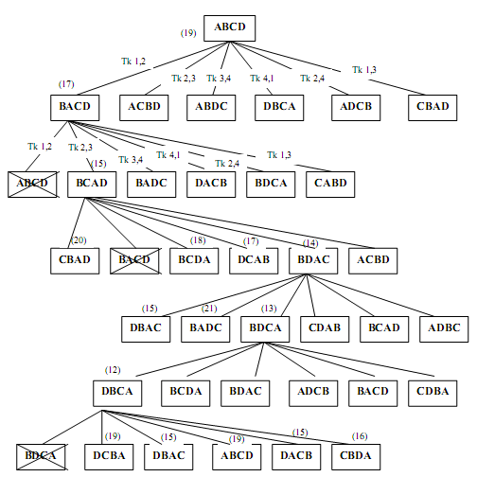
Notes:
54
54
54

Slide 55
Simple Hill Climbing
Keadaan awal, lintasan ABCD (=19).
Level pertama, hill climbing mengunjungi BACD (=17), BACD (=17) < ABCD (=19), sehingga BACD menjadi pilihan selanjutnya dengan operator Tukar 1,2
Level kedua, mengunjungi ABCD, karena operator Tukar 1,2 sudah dipakai BACD, maka pilih node lain yaitu BCAD (=15), BCAD (=15) < BACD (=17)
Level ketiga, mengunjungi CBAD (=20), CBAD (=20) > BCAD (=15), maka pilih node lain yaitu BCDA (=18), pilih node lain yaitu DCAB (=17), pilih node lain yaitu BDAC (=14), BDAC (=14) < BCAD (=15)
Level keempat, mengunjungi DBAC (=15), DBAC(=15) > BDAC (=14), maka pilih node lain yaitu BADC (=21), pilih node lain yaitu BDCA (=13), BDCA (=13) < BDAC (=14)
Level kelima, mengunjungi DBCA (=12), DBCA (=12) < BDCA (=13)
Level keenam, mengunjungi BDCA, karena operator Tukar 1,2 sudah dipakai DBCA, maka pilih node lain yaitu DCBA, pilih DBAC, pilih ABCD, pilih DACB, pilih CBDA
Karena sudah tidak ada node yang memiliki nilai heuristik yang lebih kecil dibanding nilai heuristik DBCA, maka node DBCA (=12) adalah lintasan terpendek (SOLUSI)
Notes:
55
55
55

Slide 56
Algoritma Simple Hill Climbing
Evaluasi state awal, jika state awal sama dengan tujuan, maka proses berhenti. Jika tidak sama dengan tujuan maka lanjutkan proses dengan membuat state awal sebagai state sekarang.
Kerjakan langkah berikut sampai solusi ditemukan atau sampai tidak ada lagi operator baru yang dapat digunakan dalam state sekarang:
Cari sebuah operator yang belum pernah digunakan dalam state sekarang dan gunakan operator tersebut untuk membentuk state baru.
Evaluasi state baru.
Jika state baru adalah tujuan, maka proses berhenti
Jika state baru tersebut bukan tujuan tetapi state baru lebih baik daripada state sekarang, maka buat state baru menjadi state sekarang.
Jika state baru tidak lebih baik daripada state sekarang, maka lanjutkan kelangkah sebelumnya.
Notes:
56
56
56

Slide 57
Steepest Hill Climbing
Mirip dengan simple hill climbing
Perbedaannya dengan simple hill climbing :
semua suksesor dibandingkan, dan yang paling dekat dengan solusi yang dipilih
Pada simple hill climbing, node pertama yang jaraknya terdekat dengan solusi yang dipilih
Notes:
57
57
57

Slide 58
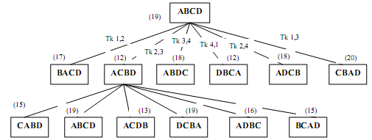
Keadaan awal, lintasan ABCD (=19).
Level pertama, hill climbing memilih nilai heuristik terbaik yaitu ACBD (=12) sehingga ACBD menjadi pilihan selanjutnya.
Level kedua, hill climbing memilih nilai heuristik terbaik, karena nilai heuristik lebih besar dibanding ACBD, maka hasil yang diperoleh lintasannya tetap ACBD (=12)
Notes:
58
58
58

Slide 59
Algoritma Steepest Hill Climbing
Evaluasi keadaan awal (Initial State). Jika keadaan awal sama dengan tujuan (Goal state) maka kembali pada initial state dan berhenti berproses. Jika tidak maka initial state tersebut jadikan sebagai current state.
Mulai dengan current state = initial state.
Dapatkan semua pewaris (successor) yang dapat dijadikan next state pada current statenya dan evaluasi successor tersebut dengan fungsi evaluasi dan beri nilai pada setiap successor tersebut.
Jika salah satu dari successor tersebut mempunyai nilai yang lebih baik dari current state maka jadikan successor dengan nilai yang paling baik tersebut sebagai new current state.
Lakukan operasi ini terus menerus hingga tercapai current state = goal state atau tidak ada perubahan pada current statenya.
Notes:
59
59
59

